Slide 1

第6章 分组密码的工作模式

Slide 2
目标
说明用现代密码（如DES、AES）对长信息进行加密的方法。
讨论5种操作模式，这些操作模式是设计用来与分组密码一起使用。

Slide 3
操作模式
电码本模式ECB
密文分组链接模式CBC
密码反馈模式CFB
输出反馈模式OFB
计数器模式CTR

Slide 5
电码本（ECB）模式
ECB(electronic codebook)模式是最简单的运行模式，它一次对一个64比特长的明文分组加密，而且每次的加密密钥都相同，如图3.10所示。当密钥取定时，对明文的每一个分组，都有一个惟一的密文与之对应。因此形象地说，可以认为有一个非常大的电码本，对任意一个可能的明文分组，电码本中都有一项对应于它的密文。

Slide 7
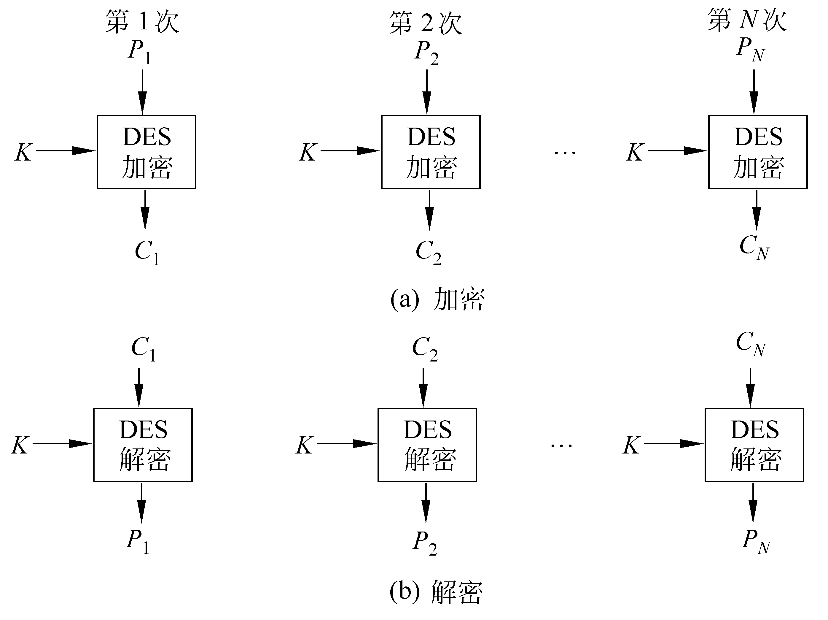
图8-2 ECB模式示意图

Slide 8
如果消息长于64比特，则将其分为长为64比特的分组，最后一个分组如果不够64比特，则需要填充。解密过程也是一次对一个分组解密，而且每次解密都使用同一密钥。图3.10中，明文是由分组长为64比特的分组序列P₁，P₂，…，P_{N}构成，相应的密文分组序列是C₁，C₂，…，C_{N}。

Slide 9
ECB在用于短数据（如加密密钥）时非常理想，因此如果需要安全地传递DES密钥，ECB是最合适的模式。
ECB的最大特性是同一明文分组在消息中重复出现的话，产生的密文分组也相同。
ECB用于长消息时可能不够安全，如果消息有固定结构，密码分析者有可能找出这种关系。例如，如果已知消息总是以某个预定义字段开始，那么分析者就可能得到很多明文密文对。如果消息有重复的元素而重复的周期是64的倍数，那么密码分析者就能够识别这些元素。以上这些特性都有助于密码分析者，有可能为其提供对分组的代换或重排的机会。

Slide 10
密码分组链接（CBC）模式
为了解决ECB的安全缺陷，可以让重复的明文分组产生不同的密文分组，CBC（cipher block chaining）模式就可满足这一要求。
图3.11是CBC模式示意图，它一次对一个明文分组加密，每次加密使用同一密钥,加密算法的输入是当前明文分组和前一次密文分组的异或，因此加密算法的输入不会显示出与这次的明文分组之间的固定关系，所以重复的明文分组不会在密文中暴露出这种重复关系。

Slide 12
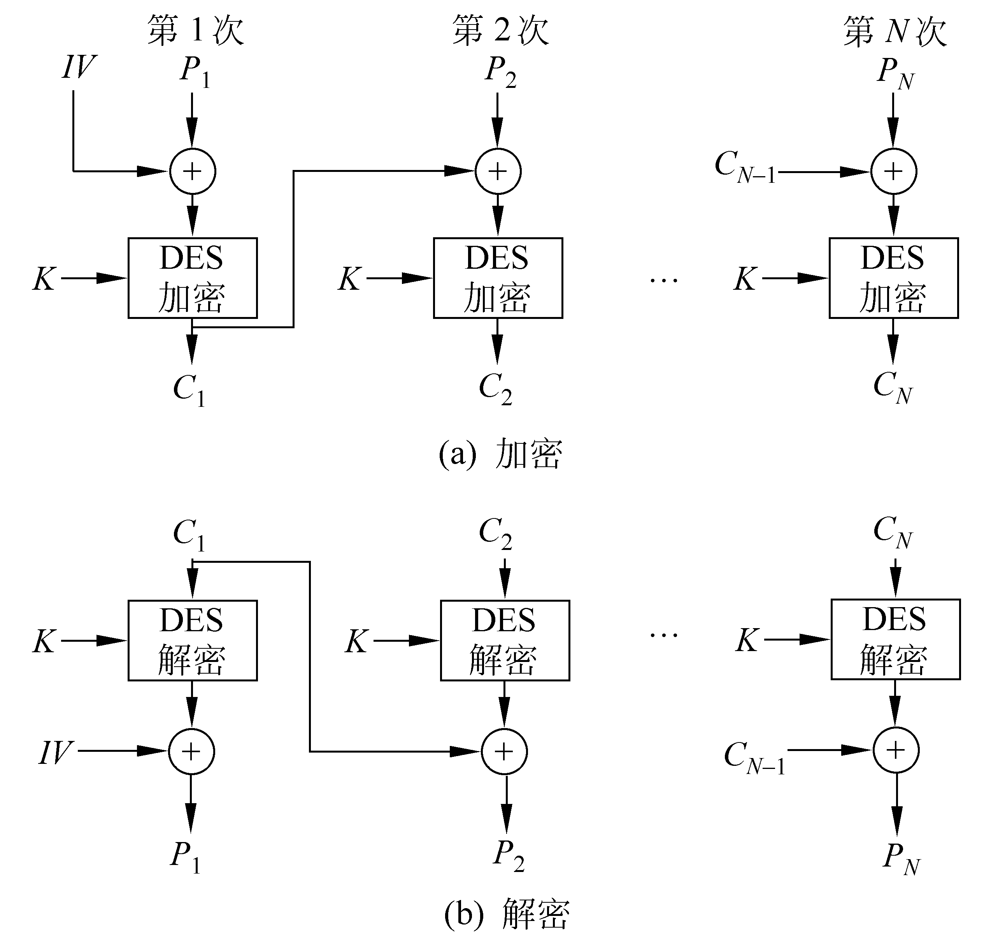
CBC模式示意图

Slide 13
解密时，每一个密文分组被解密后，再与前一个密文分组异或，即
（设 ）
因而产生出明文分组。

Slide 14
在产生第1个密文分组时，需要有一个初始向量IV与第1个明文分组异或。解密时，IV和解密算法对第1个密文分组的输出进行异或以恢复第1个明文分组。
IV对于收发双方都应是已知的，为使安全性最高，IV应像密钥一样被保护，可使用ECB加密模式来发送IV。保护IV的原因如下： 如果敌手能欺骗接收方使用不同的IV值，敌手就能够在明文的第1个分组中插入自己选择的比特值，这是因为：

Slide 15
用X(i)表示64比特分组X的第i个比特，那么 ，由异或的性质得
其中撇号表示比特补。上式意味着如果敌手篡改IV中的某些比特，则接收方收到的P1中相应的比特也发生了变化。

Slide 16
由于CBC 模式的链接机制，CBC模式对加密长于64比特的消息非常合适。
CBC模式除能够获得保密性外，还能用于认证。

Slide 17
密码反馈（CFB）模式
如上所述，DES是分组长为64比特的分组密码，但利用CFB（cipher feedback）模式或OFB模式可将DES转换为流密码。流密码不需要对消息填充，而且运行是实时的。因此如果传送字母流，可使用流密码对每个字母直接加密并传送。
流密码具有密文和明文一样长这一性质，因此，如果需要发送的每个字符长为8比特，就应使用8比特密钥来加密每个字符。如果密钥长超过8比特，则造成浪费。

Slide 18
图8-4 是CFB模式示意图，设传送的每个单元（如一个字符）是j比特长，通常取j=8，与CBC模式一样，明文单元被链接在一起，使得密文是前面所有明文的函数。

Slide 21
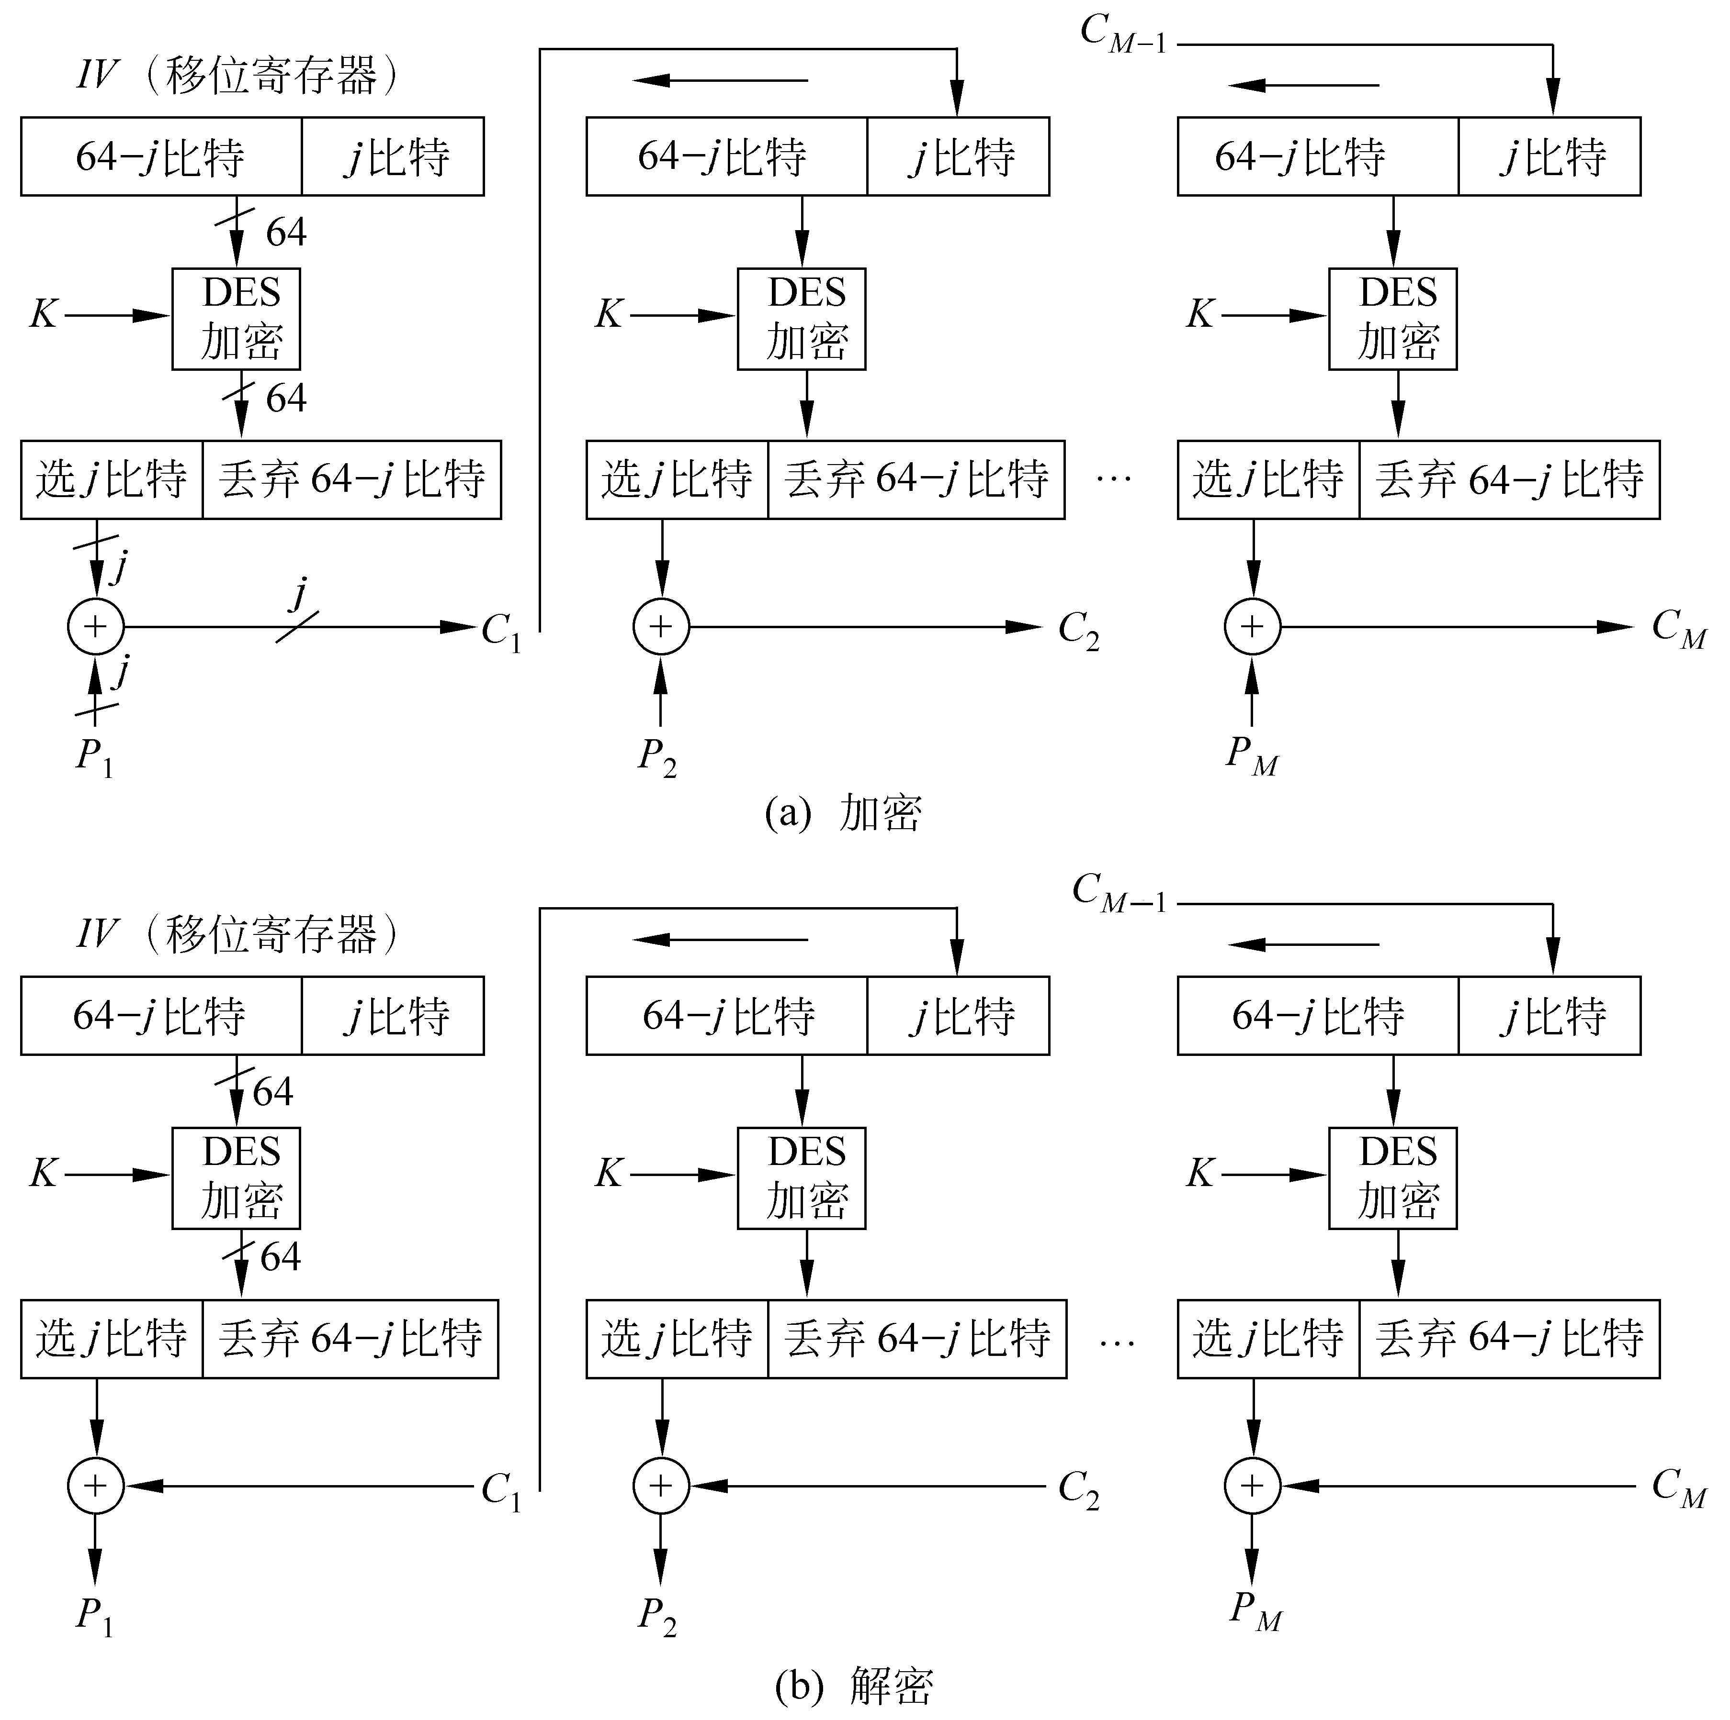
CFB模式示意图

Slide 22
加密时，加密算法的输入是64比特移位寄存器，其初值为某个初始向量IV。加密算法输出的最左（最高有效位）j比特与明文的第一个单元P₁进行异或，产生出密文的第1个单元C₁，并传送该单元。然后将移位寄存器的内容左移j位并将C₁送入移位寄存器最右边（最低有效位）j位。这一过程继续到明文的所有单元都被加密为止。

Slide 23
解密时，将收到的密文单元与加密函数的输出进行异或。注意这时仍然使用加密算法而不是解密算法，原因如下：
设Sj(X)是X的j个最高有效位，那么
因此
可证明以后各步也有类似的这种关系。
CFB模式除能获得保密性外，还能用于认证。

Slide 24
输出反馈(OFB)模式
OFB（output feedback）模式的结构类似于CFB，见图8-6。不同之处如下：OFB模式是将加密算法的输出反馈到移位寄存器，而CFB模式中是将密文单元反馈到移位寄存器。

Slide 26
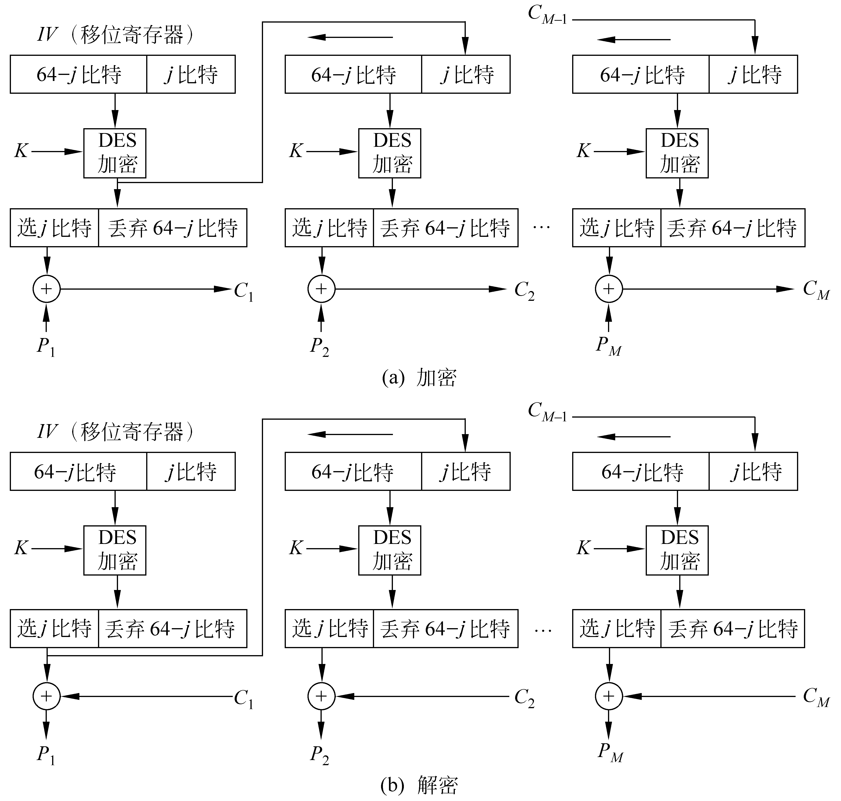
OFB模式示意图

Slide 27
OFB（output feedback）模式的结构类似于CFB，见图8-6。不同之处如下：OFB模式是将加密算法的输出反馈到移位寄存器，而CFB模式中是将密文单元反馈到移位寄存器。

Slide 28
OFB模式的优点是传输过程中的比特错误不会被传播。例如C₁中出现1比特错误，在解密结果中只有P₁受到影响，以后各明文单元则不受影响。而在CFB中，C₁也作为移位寄存器的输入，因此它的1比特错误会影响解密结果中各明文单元的值。

Slide 29
OFB的缺点是它比CFB模式更易受到对消息流的篡改攻击，比如在密文中取1比特的补，那么在恢复的明文中相应位置的比特也为原比特的补。因此使得敌手有可能通过对消息校验部分的篡改和对数据部分的篡改，而以纠错码不能检测的方式篡改密文。

Slide 30
计数器(CTR)模式
在计数器模式中不存在反馈。密钥流中的伪随机是计数器获得的。

